Slide 1
이메일 입력해주세요
이메일 주소 : <input>
비밀번호 : <input>

Slide 2
메인 화면
11
10
오늘 방문자수 / 주간 방문자수*
BGM *
1
6
7
8
9
3
프로필 *
한줄소개
사진첩
방명록
게시판
설정
친구 List *
2
미니홈피 소개영상 출력 *
4
새로운 친구 찾기
5
한줄 방명록 *

Slide 3
메인 화면 기능
1.

Slide 4
목차 화면 기능
1.

Slide 5
설정 화면 기능

Slide 6
게시물 목차

Slide 7
My 프로필
친구 List
내 미니홈피 방문하기

Slide 8
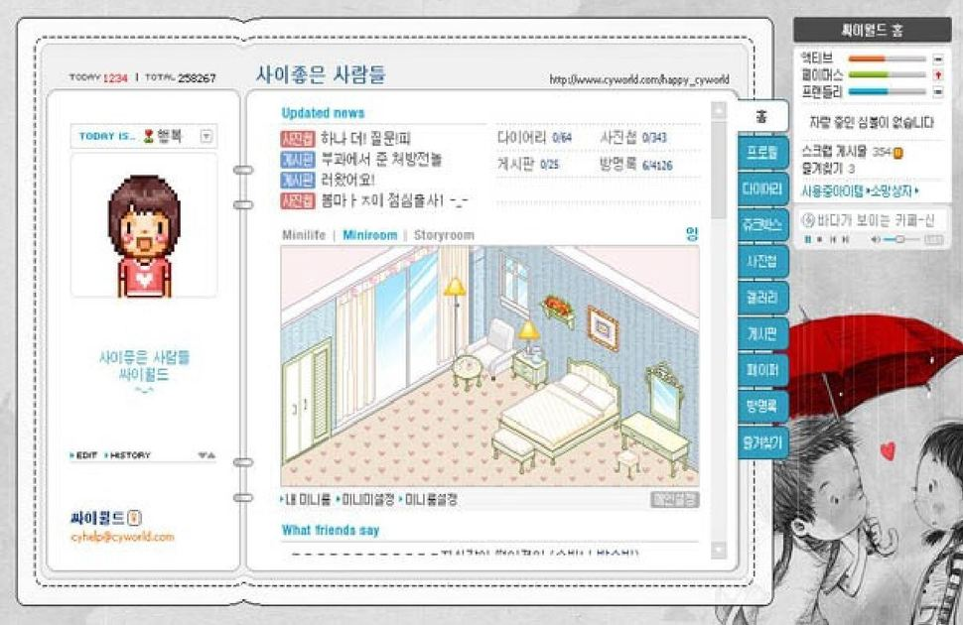
메인화면 예시

Slide 9
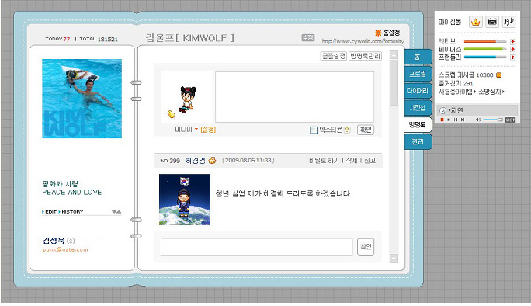
방명록 양식

Slide 10
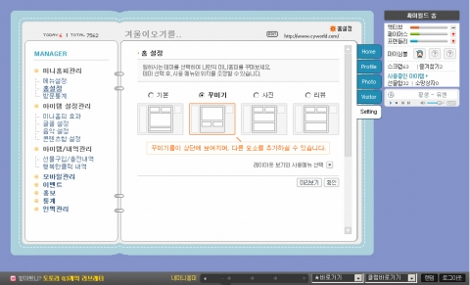
설정 화면 예시
1
2

Slide 11
미니홈피 관리

Slide 12
통계
통계
그래프 단순 출력
1. 단위를 하루
2. 방문자수 그래프, 게시글(사진, 방명록 개수) 그래프

